Slide 1

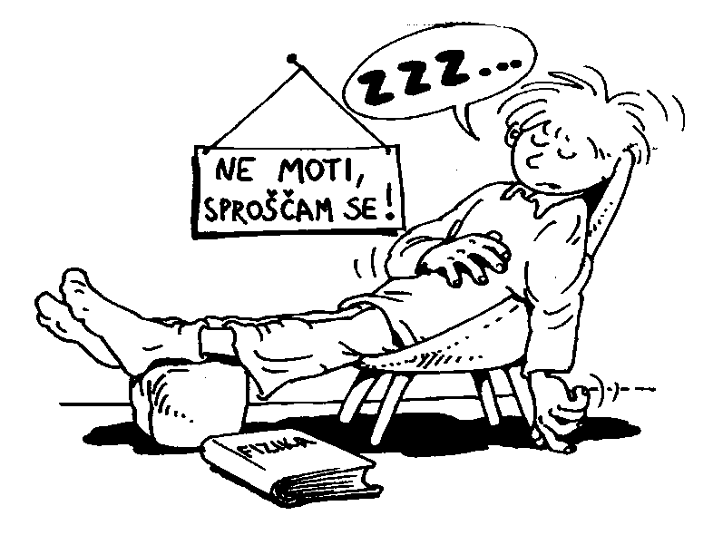
USPEŠNO UČENJE DOMA (2)
“Ostanimo doma.”
Pripravila: Andreja Rade, ŠSD / OŠ Stari trg ob Kolpi

Slide 2

Pomnenje in pozabljanje
Od enournega učenja - pozabimo v 24 urah - 80% podrobnosti.
Tako hud padec
pomnjenja lahko preprečimo le s primernimi tehnikami ponavljanja.

Slide 3
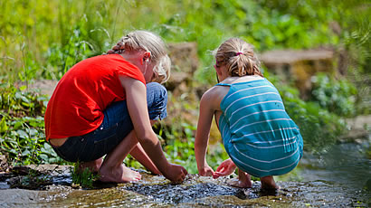
VESELJE DO UČENJA
Otrok naj svoje učenje doživlja kot svojo “lastnino” in življenjsko dolžnost.
Otrok naj NE doživlja svojega učenja kot izpolnjevanje volje staršev in učiteljev.
Otrok ima svojo glavo in naj svoje možgane aktivno uporablja.

Slide 4
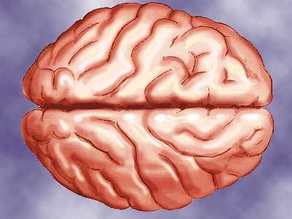
KAKO AKTIVNO UPORABLJAMO NAŠE MOŽGANE

Slide 5
PONOVIMO ☺

Slide 6
Pogoji in priprava
Prostor in čas za učenje
1. pravilo: UREDI SI DELOVNO MIZO – na tvoji mizi naj ne bodo stvari, ki te privlačijo bolj kot učenje. Za vse konjičke bo še dovolj časa po končanem učenju.
2. pravilo: PRIPRAVI SI DELOVNI PROSTOR – prostor naj bo miren, prezračen, svetel in poln virov znanja, ki so ti v pomoč (enciklopedije, leksikoni, tabele…)
3. pravilo: IZBERI NAJPRIMERNEJŠI ČAS UČENJA – prisluhni sebi in svoji naravi in izberi tebi najbolj primeren čas.
(glej str. 26 in 27, Učim se učiti)

Slide 7
Pogoji in priprava
Prostor in čas za učenje
1. pravilo: UREDI SI DELOVNO MIZO – na tvoji mizi naj ne bodo stvari, ki te privlačijo bolj kot učenje. Za vse konjičke bo še dovolj časa po končanem učenju.

Slide 8
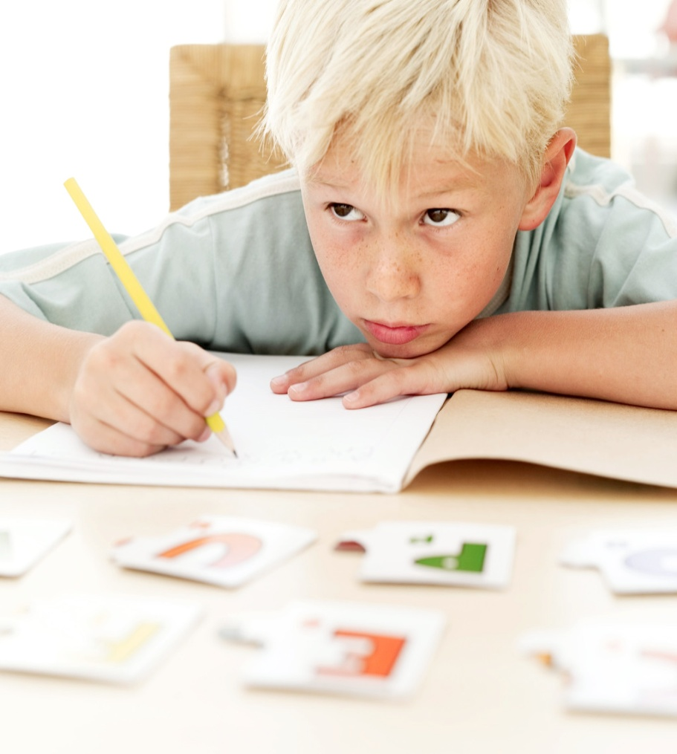
Prostor in čas za učenje
2. pravilo: PRIPRAVI SI DELOVNI PROSTOR – prostor naj bo miren, prezračen, svetel in poln virov znanja, ki so ti v pomoč (enciklopedije, leksikoni, tabele…)

Slide 9

Prostor in čas za učenje
3. pravilo: IZBERI NAJPRIMERNEJŠI ČAS UČENJA – prisluhni sebi in svoji naravi in izberi tebi najbolj primeren čas.

Slide 10
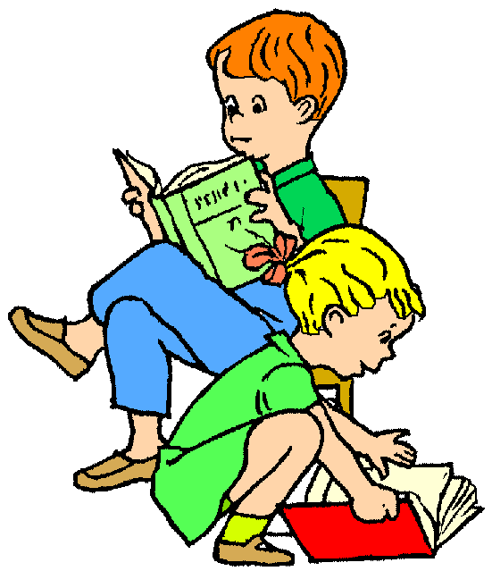
ZA UČENJE JE POMEMBNO BRANJE
PRAVILNO BRANJE:
Otrok mora v prvih treh razredih osvojiti tehnike branja.
Na koncu 1. triletja mora znati brati gladko, z razumevanjem.
Le tako v višjih razredih ne bo imel težav z učenjem in zapomnitvijo snovi.
Zato: brati, brati in še enkrat brati!!!!!!

Slide 11
UČENJE IN TEHNIKE BRANJA ZA ZAPOMNITEV:
PRVO BRANJE – hitro, bežno, pregledno prebereš vso učno snov; tako spoznaš, o čem se boš učil. Bereš tiho!
1. Branje – učno snov SPREJEMAMO
DRUGO BRANJE – učno snov deliš na posamezne dele – poglavja, odstavke, kitice – in si ob tem delaš izpiske. Izpišeš le ključne postavke. Če je le mogoče, rišeš miselni vzorec!
2. Branje – učno snov pripravimo za “skladiščenje” v našem spominu
TRETJE BRANJE – z očmi drsiš po izpiskih (ali miselnem vzorcu) in iz ključnih točk oblikuješ stavke; ob tem dodajaš vse svoje dotedanje znanje o neki snovi. Polglasno govoriš!
3. Branje – je že oddajanje in uporaba tega znanja

Slide 12
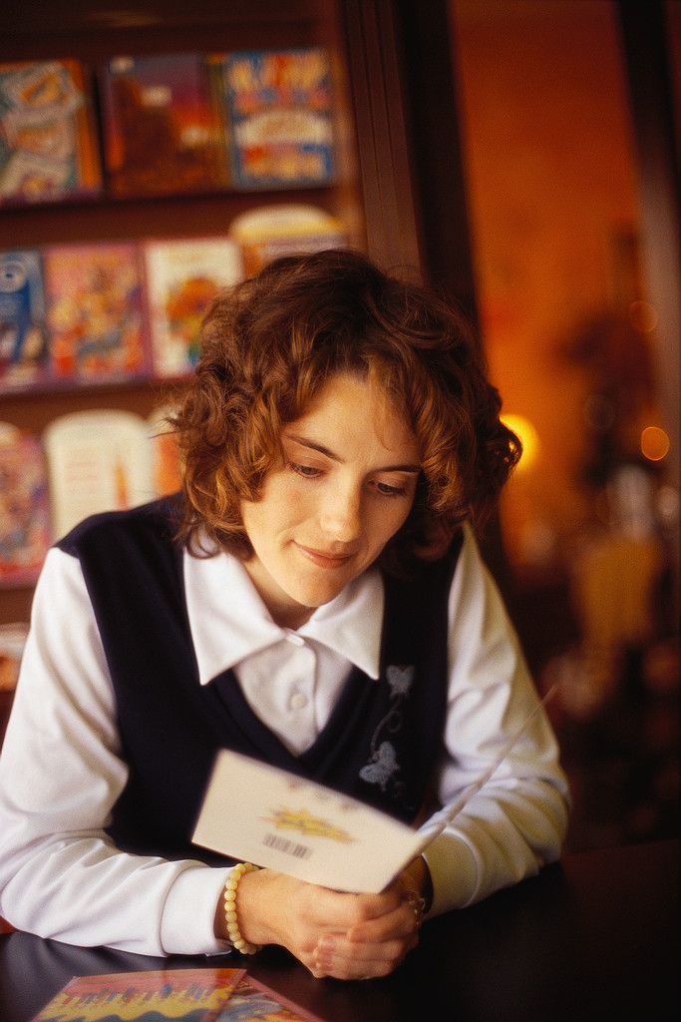
TEHNIKE BRANJA
PRVO BRANJE – hitro, bežno, pregledno prebereš vso učno snov; tako spoznaš, o čem se boš učil. Bereš tiho!
Branje – učno snov SPREJEMAMO

Slide 13
TEHNIKE BRANJA
DRUGO BRANJE – učno snov deliš na posamezne dele – poglavja, odstavke, kitice – in si ob tem delaš izpiske. Izpišeš le ključne postavke. Če je le mogoče, rišeš miselni vzorec!
2. Branje – učno snov pripravimo za “skladiščenje” v našem spominu

Slide 14
TEHNIKE BRANJA
TRETJE BRANJE – z očmi drsiš po izpiskih (ali miselnem vzorcu) in iz ključnih točk oblikuješ stavke; ob tem dodajaš vse svoje dotedanje znanje o neki snovi. Polglasno govoriš!
3. Branje – je že oddajanje in uporaba tega znanja

Slide 15
POMNENJE IN POZABLJANJE
PRAVILO: ničesar se ne uči na pamet, razen pesmic!
PRAVILO: vsako besedilo lepo preberi – izlušči bistvo – si ga na pregleden način zapiši – nato shrani v spomin.
Učenje na pamet = največji trud za najmanjši in najkratkotrajnejši učinek.

Slide 16
KDAJ PONOVITI NAUČENO SNOV?
POMNENJE IN POZABLJANJE – sta 2 enakovredna procesa, ki si sledita v določenem časovnem razmiku.
VELJA PRAVILO: učiti se je treba vsak dan malo in ne preveč v enem dnevu.
Če hočemo neko znanje obdržati moramo PONAVLJATI. Časovni presledki med posameznimi ponavljanju naj bodo v začetku krajši - en dan; pozneje pa daljši - več dni.

Slide 17
POVEZUJOČE NAVADE V TRIKOTNIKU ODNOSOV: STARŠI – UČENCI – UČITELJI SO:
podpiranje
delo in vztrajanje
opogumljanje
poslušanje
sprejemanje
zaupanje
spoštovanje
razgovor o razlikah

Slide 18

IN… POGUBNE NAVADE SO:
kritiziranje
nerednost in netočnost
nedelavnost/lenoba in neodgovornost
obtoževanje
pritoževanje
nerganje
grožnje

Slide 19
… veljajo naslednje misli:
DOVOLJ VEDO TISTI, KI SE ZNAJO UČITI.
H. Adams
Edini zares izobražen človek je tisti,
ki se je naučil učiti se.
A. Clarke

Slide 20

Naslednjič v 3. delu:
Ponovili bomo, kako delamo miselne vzorce, ki so za učenje koristni in učinkoviti.

Slide 21
Hvala za pozorno branje in upoštevanje prebranega.
Če imate vprašanja pišite na: andreja.rade@gmail.com
“OSTANIMO DOMA.”

